Slide 1

Süreç Dokümantasyonu Eğitimi
Araştırma Geliştirme Süreci
Diler Aslan
PAÜ Kalite Koordinatörü
Kalite Komisyonu Üyesi
PAÜ Kalite Yönetimi ve Veri Değerlendirme (KAVDEM) Uygulama ve Araştırma Merkezi
Müdürü
Tıp Fakültesi Öğretim Üyesi

Slide 2
“En iyi süreç tanımlamayı ve dokümantasyonunu işi yapan oluşturur»

Slide 3
İçerik
Süreç haritasının hazırlanmasında
  SIPOC Diyagramı
  CATWOE Analizi
Grupların süreç haritalarını hazırlamaları
Notes:
Üniversitemizin performansını süreçlere göre değerlendirmek için ana süreçler belirlendi.

Slide 4
Önerilir
Araştırma Geliştirme Süreci İş Akışı (PETEK-KAVDEM UZÖP)
Notes:
Üniversitemizin performansını süreçlere göre değerlendirmek için ana süreçler belirlendi.

Slide 5
Kurum İç Değerlendirme Raporu-Göstergeler
4- Araştırma ve Geliştirme
1- Öğretim Üyesi Başına Yayın Oranları
1- Öğretim üyesi başına SCI, SSCI ve A&HCI endeksli dergilerde ortalama yılık makale / derleme sayısı
2- Öğretim üyesi başına uluslararası işbirliği ile yapılan SCI, SSCI ve A&HCI endeksli dergilerde ortalama yılık makale / derleme sayısı
3- Bilimsel yayın puanı (4.1.1 numaralı göstergede verilen her bir yayın için ilgili dergi güncel etki faktörü yazılarak alt alta toplanmasıyla elde edilen toplametki puanının toplamyayın sayısına oranını ifade etmektedir.)
2- Atıf Oranları
1- Atıf puanı (Öğretim üyesi başına üniversite adresli yayınlara 4.1.1 numaralı göstergede tanımlanan endekslerdeki dergilerde yapılan ortalama yılık atıf sayısını ifade etmektedir.)
3- Desteklenen Projelerin Dağılımı
1- Öğretim üyesi başına tamamlanan ortalama yılık dış destekli proje sayısı
2- Öğretim üyesi başına devameden dış destekli proje sayısı
3- Öğretim üyesi başına tamamlanan dış destekli projelerin ortalama yılık toplam bütçesi
4- Öğretim üyesi başına devameden dış destekli projelerin toplam bütçesi
5- Devam eden dış destekli toplamproje bütçesinin devameden dış destekli proje sayısına oranı
6- Öğretim üyesi başına tamamlanan ortalama yılık kontratlı proje sayısı
7- Öğretim üyesi başına devameden kontratlı proje sayısı
8- Öğretim üyesi başına tamamlanan ortalama yılık kontratlı projelerin toplambütçesi
9- Öğretim üyesi başına tamamlanan ortalama yılık uluslararası işbirlikli proje sayısı
10- Öğretim üyesi başına devameden uluslararası işbirlikli proje sayısı
11- Öğretim üyesi başına tamamlanan ortalama yılık uluslararası işbirlikli projelerin toplambütçesi
12- Öğretim üyesi başına devameden uluslararası işbirlikli projelerin toplambütçesi

Slide 6
Kurum İç Değerlendirme Raporu-Göstergeler
4- Araştırma ve Geliştirme
4- Bilimsel Çalışma Gruplarının Sayısı
1- Öğretim üyesi başına tezli yüksek lisans öğrenci sayısı
2- Öğretim üyesi başına doktora öğrenci sayısı
3- Öğretim üyesi başına ortalama yılık doktora mezun sayısı
4- YÖK 100/2000 Doktora Burs Programındaki Alan sayısı
5- YÖK 100/2000 Doktora Burs Programındaki Öğrenci Sayısı
5- Patent Belgesi Sayısı
1- Öğretim üyesi başına ortalama yılık ulusal patent belge sayısı
2- Öğretim üyesi başına ortalama yılık uluslararası patent belge sayısı
6- Faydalı Model/Endüstriyel Tasarım Belgesi Sayısı
1- Öğretim üyesi başına ortalama yılık faydalı model ve endüstriyel tasarım sayısı
7- Teknopark’da Faal Firma Sayısı
1- Faal olan öğretim üyesi teknoloji şirketi sayısı
8- Ödül
1- TÜBA ve TÜBİTAK ödülü öğretimüyesi sayısı (TÜBA çeviri ödülü hariç)

Slide 7
Kurum Dış Değerlendirme Geribildirim Raporu-2017
Arastirma ve gelistirme süreçlerine dis paydas katilimlarinin saglanmasi ve sistematik toplantilarin sürdürülmesi,
Arastirma-Gelistirme performansinin izlenmesi ve iyilestirilmesi,
Bölge, ülke ve dünya ekonomisine katkı düzeylerinin izlenmesi ve değerlendirilmesi,
Teknoloji Transfer Ofisi’nin yaklasiminin belirlenmesi ve ögretim elemanlarina yönelik proje gelistirme desteklerinin artirilmasi,
Arastirma-Gelistirme süreçlerinin gelistirilmesi ve izlenmesi için Bilim Kurulunun ve bilim politikasinin olusturulması

Slide 8
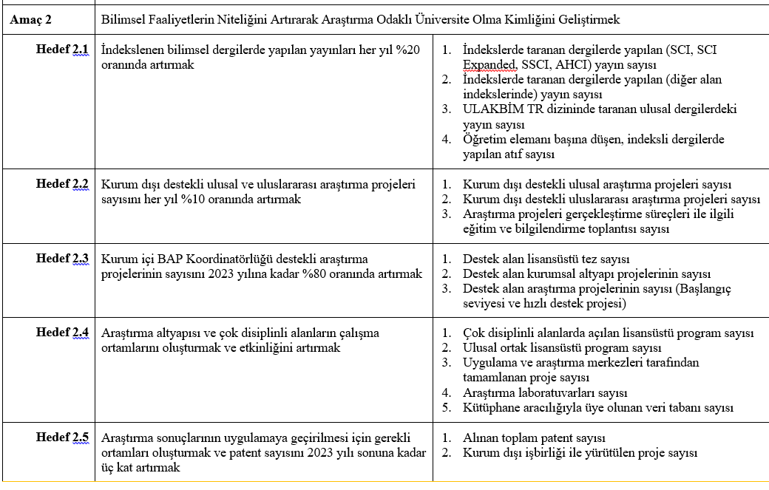
Stratejik Plan 2019-2023

Slide 9
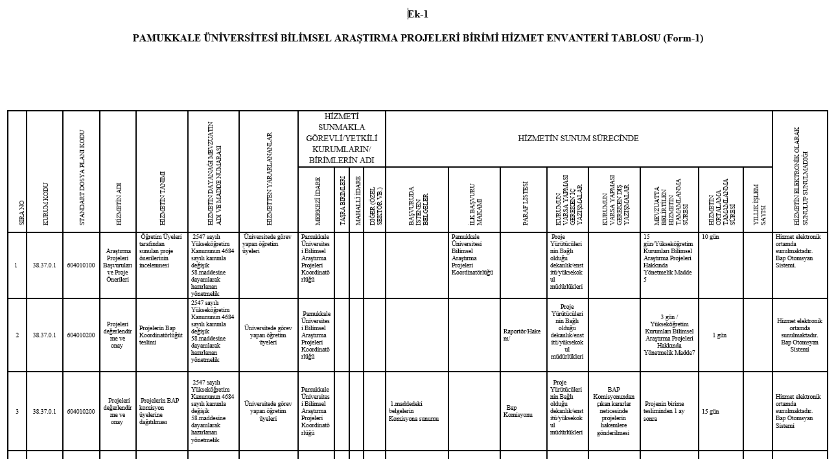
Hizmet Envanteri

Slide 10
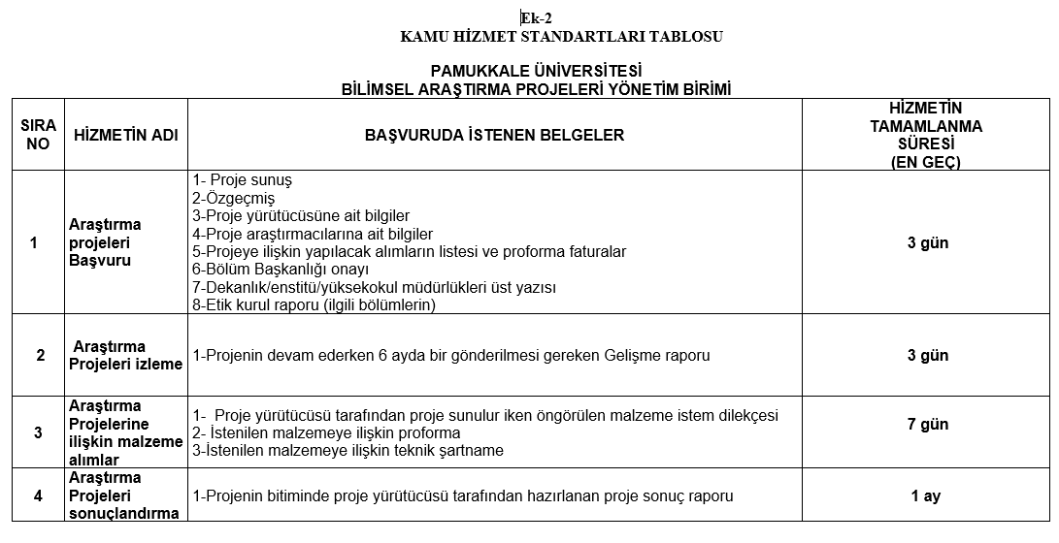
Hizmet Standartları

Slide 11
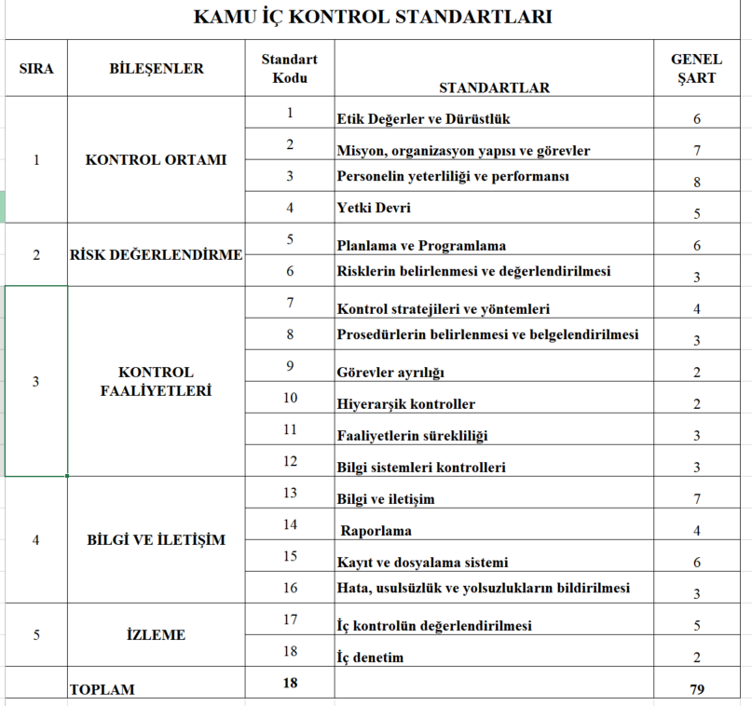
Kamu İç Kontrol Standartları

Slide 12
İyileştirme süreci
Planla-Uygula-Kontrol et-Önlem al
Planlamada:
Politika belirlenir
Hedefler tanımlanır
Riskler belirlenir
Risk temelli kalite planlanır
Kaynaklar sağlanır
Önlem al veya değiştirme aşamasında:
Sürekli iyileştirme için değişiklikler planlanır
Önleyici faaliyetler
Düzeltici faaliyetler planlanır
Planla
Planla
PUKÖ
Önlem al-
Değiştir
Uygula
Kontrol sırasında:
Denetimler/değerlendirmeler yapılır
Hedeflere/şartlara erişim durumu kanıtlanır:
  Validasyonlar
  Verifikasyonlar
Kontrol
Et
Uygulama sırasında:
Operasyonel (İş) süreçler uygulanır
İndikatörlere göre ölçümler yapılır
Riskler gözlenir
Ürün ve hizmet sağlanır
Warren Alford ISO 9001:2015 Leadership Commitment and Top Management
https://www.warrenalford.com/video/iso-9001-2015-leadership-and-top-management-commitment.mp4

Slide 13
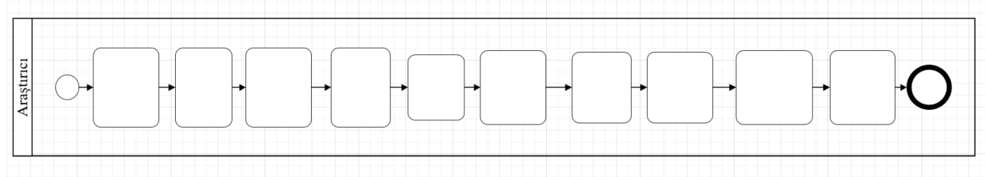
SIPOC Diyagramı
S Sağlayıcılar | I Girdiler | P Süreç | O Çıktılar | C Müşteriler
Sürecin girdilerini kim sağlıyor? | Sürece neler giriyor? | Girdiler çıktılara nasıl transforme oluyor? | Süreçten neler çıkıyor? | Sürecin çıktılarını kimler kullanıyor veya yararlanıyor?
5 | 4 | 1 | 2 | 3
Notes:
Her sürecin beş çekirdek bileşeni vardır. Süreçler planlanır, yürütülür ve değerlendirilirken bu beş çekirdek bileşen dikkate alınır. Yapılandırılması aşamasında dikkate alınacak süreç elemanları da

Slide 14
CATWOE Analizi
C | Müşteri / Yararlanan /Kullanan | T’den etkilenen kişilerdir. Etki negatif veya pozitif olabilir. Sistem kimin için işletiliyor?
A | Aktör | T’yi planlayan ve uygulayanlardır.
T | Transformasyon | CATWOE Tranformasyona odaklanır. Tek süreçtir. Bu süreçte girdiye değer katılarak çıktı haline transforme edilir.
W | Dünyadaki Durum | Transformasyonu değerli kılan dünyadaki durum nedir? Dünyadaki durum, T’yi daha anlamlı kılar.
O | Sahip | Transformasyonu yöneten kişi veya kişiler. Sürecin uygulanması veyanuygulanmaması kararı verir.
E | Şartlar | Sistemin işlediği sınırları belirler. Bunlar, mevzuat, standartlar, zaman, süre, kaynaklar, vb. olabilir.

Slide 15
Grup çalışması
SIPOC Diyagramı
CATWOE Analizi

Slide 16
SIPOC Diyagramının Hazırlanması
Flipçart kağıdına SIPOC Diyagramı için tabloyu çizin
Aşağıdaki sıraya göre postitlere yazarak ilgili kısma yapıştırın.
  Sürecin adını büyük kağıdın en üstüne yazın
  Her büyük kağıda SIPOC Diyagramı şablonunu hazırlayın.
  Sürecin başlayış ve bitiş basamaklarını yazın (en az 4 en fazla 7 faaliyet) Her faaliyeti bir postite yazın. İlgili kolona ardışık sıralayak yapıştırın.
  Çıktı ve/veya çıktıları postitlere yazarak ilgili kolona yapıştırın.
  Müşterileri her bir postite tek yazın. Kolonuna yapıştırın.
  Girdileri her bir postite tek yazın. Kolonuna yapıştırın.
  Sağlayıcıları her bir postite tek yazın. Kolonuna yapıştırın.
Notes:
Her sürecin beş çekirdek bileşeni vardır. Süreçler planlanır, yürütülür ve değerlendirilirken bu beş çekirdek bileşen dikkate alınır. Yapılandırılması aşamasında dikkate alınacak süreç elemanları da

Slide 17
CATWOE Analizi
CATWOE Çizelgesine göre SIPOC Diyagramındakileri değerlendirin.

Slide 18
Örnek Çalışma

Slide 19
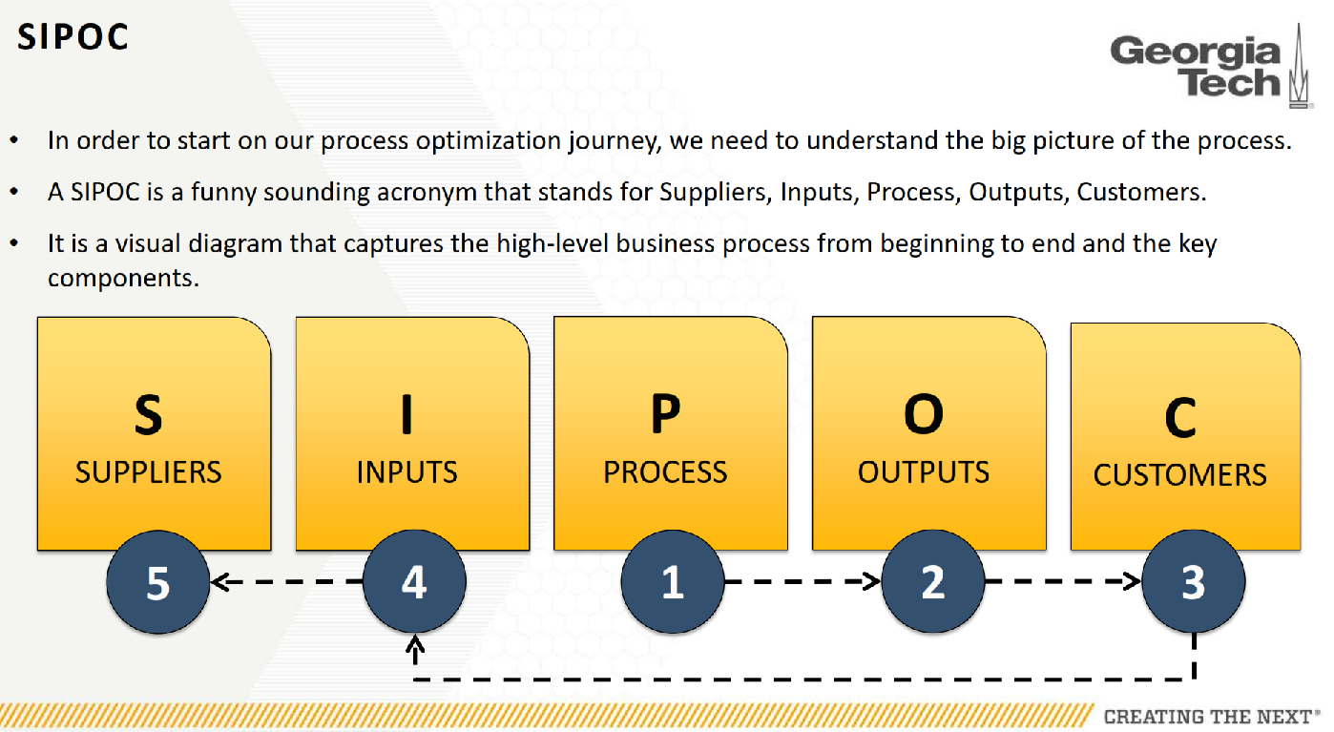
http://www.oe.gatech.edu/sites/default/files/documents/po_oe_2018_presentation.pdf

Slide 20
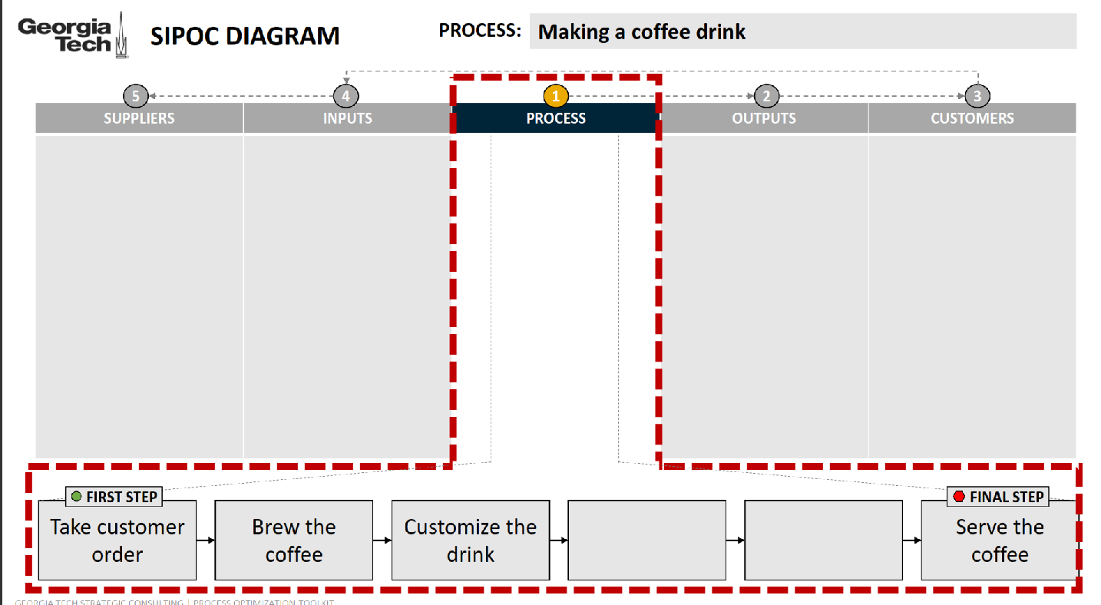
http://www.oe.gatech.edu/sites/default/files/documents/po_oe_2018_presentation.pdf

Slide 21
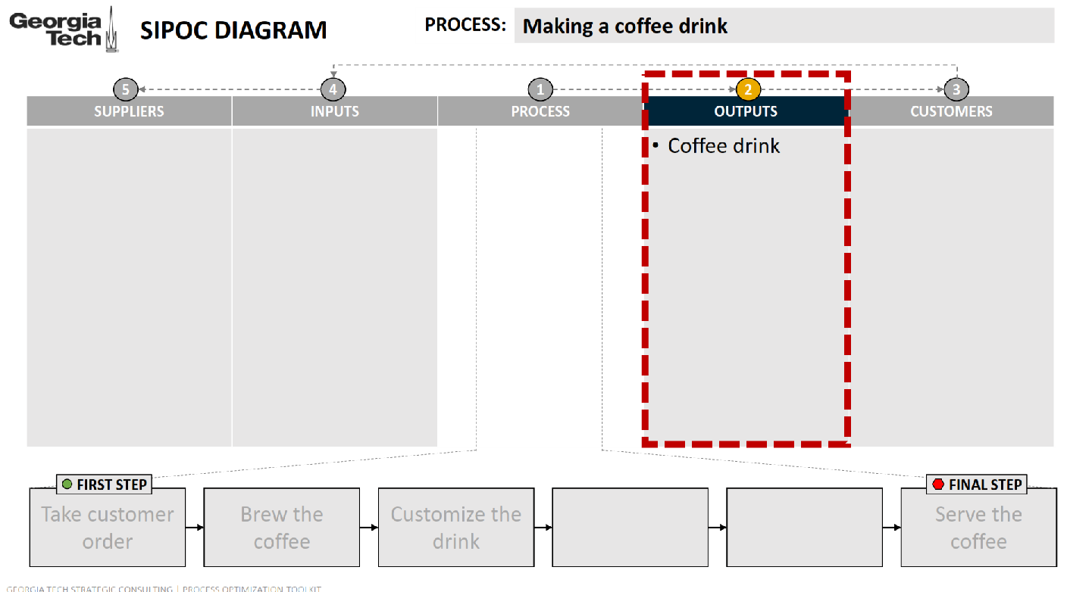
http://www.oe.gatech.edu/sites/default/files/documents/po_oe_2018_presentation.pdf

Slide 22
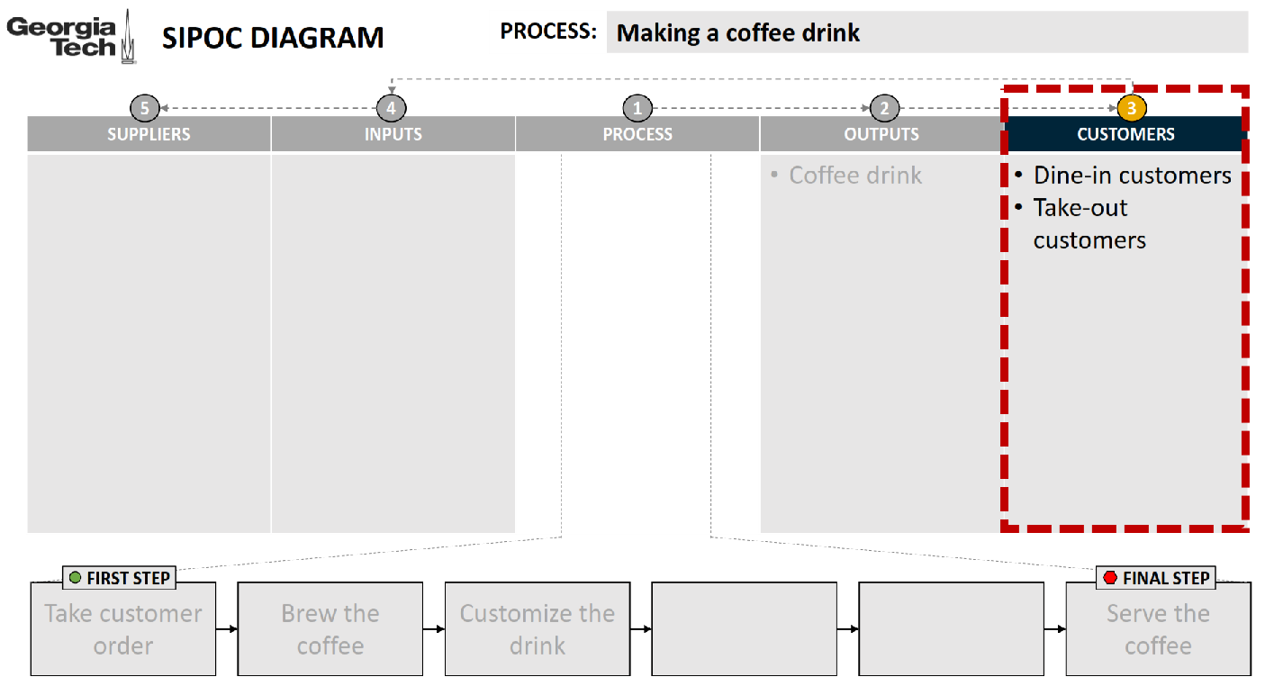
http://www.oe.gatech.edu/sites/default/files/documents/po_oe_2018_presentation.pdf

Slide 23
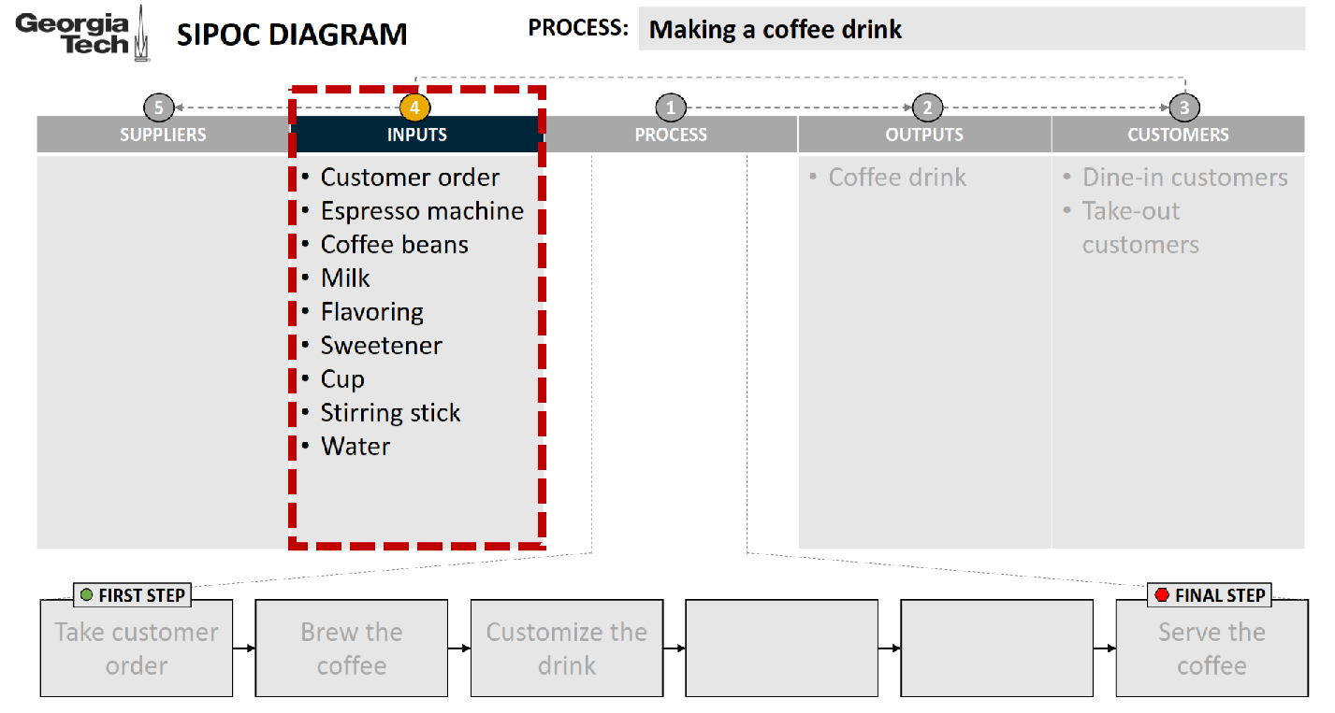
http://www.oe.gatech.edu/sites/default/files/documents/po_oe_2018_presentation.pdf

Slide 24
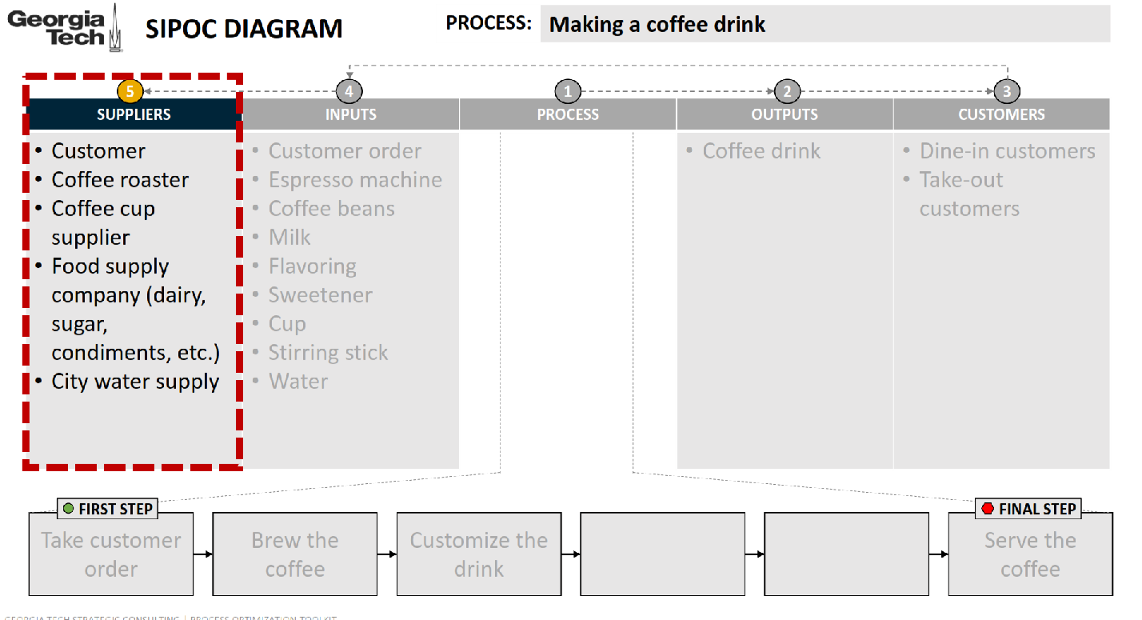
http://www.oe.gatech.edu/sites/default/files/documents/po_oe_2018_presentation.pdf

